Slide 1


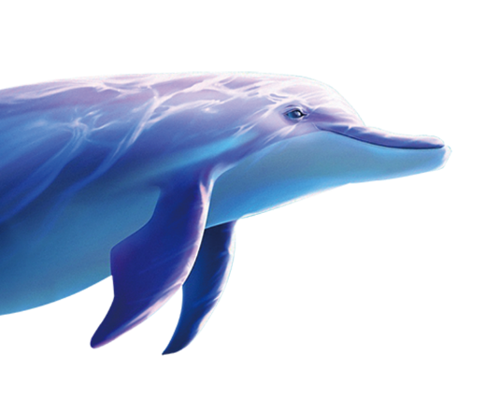
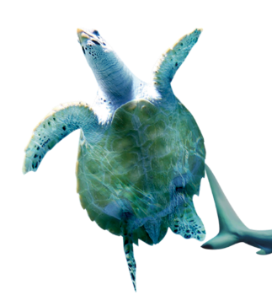

海洋大冒险
资源满满，但请温柔以待

Slide 2







科普第二课堂•海洋科普专题
占地球表面的71%
气候的主要驱动力
生命的摇篮
走进海洋
蓝色王国

Slide 3
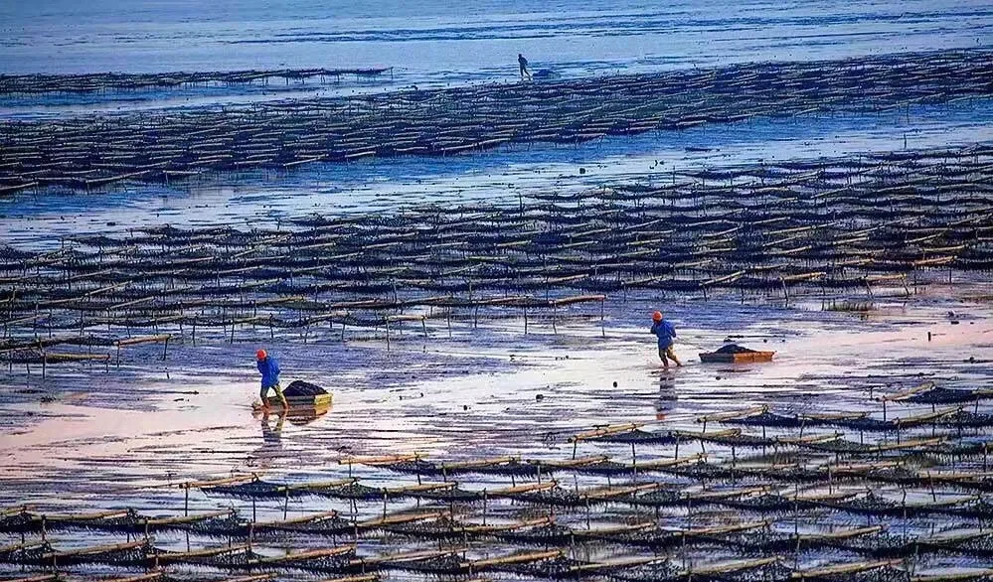
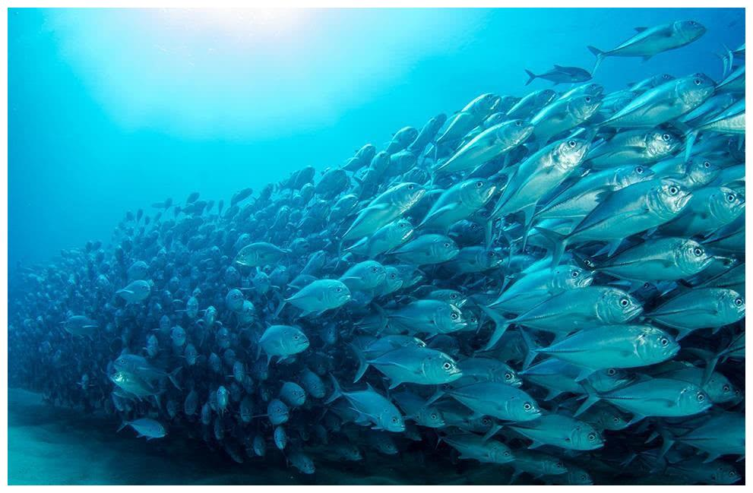
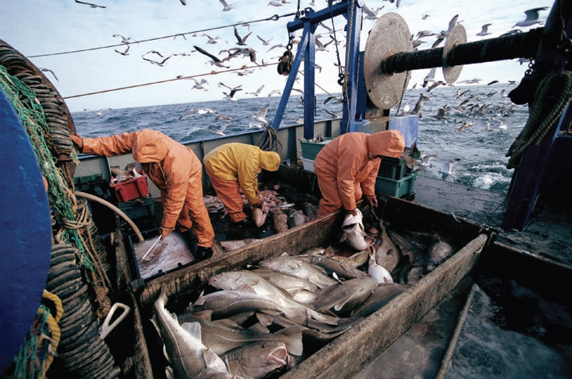
科普第二课堂•海洋科普专题
生物资源
世界水产中，85%左右来自海洋

Slide 4

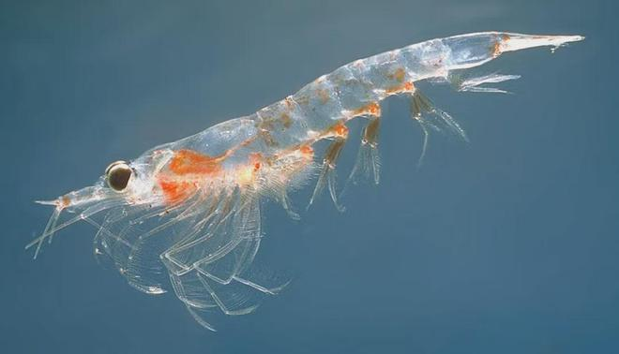
科普第二课堂•海洋科普专题
在南极海域大量聚集
我富含蛋白质，脂肪和矿物质！
地球上生物量最大的动物之一
海洋生态系统重要食物来源

Slide 5

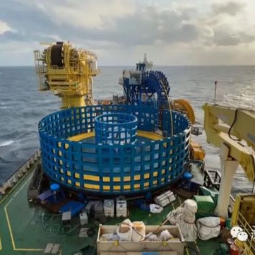
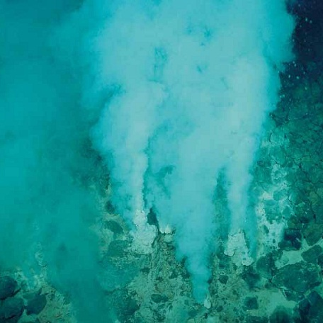


各类能源和矿产的聚宝盆
科普第二课堂•海洋科普专题
能源和矿产
资源
丰富的石油、天然气、锰结核、热液矿藏

Slide 6

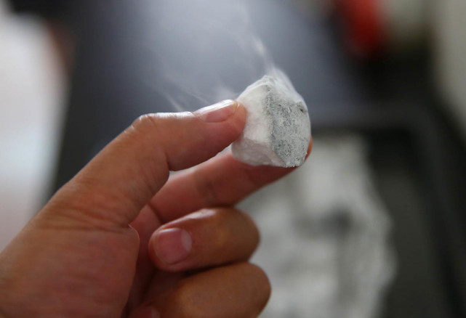

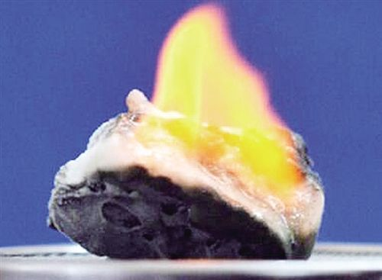
“未来能源”
科普第二课堂•海洋科普专题
可燃冰
正式名称是甲烷气水包合物
进行完全的燃烧反应之后只会产生二氧化碳和水

Slide 7
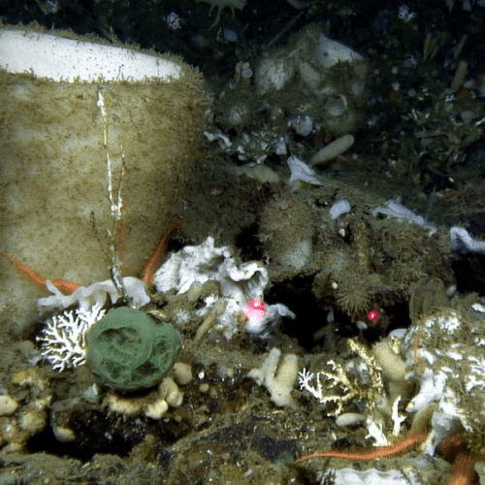
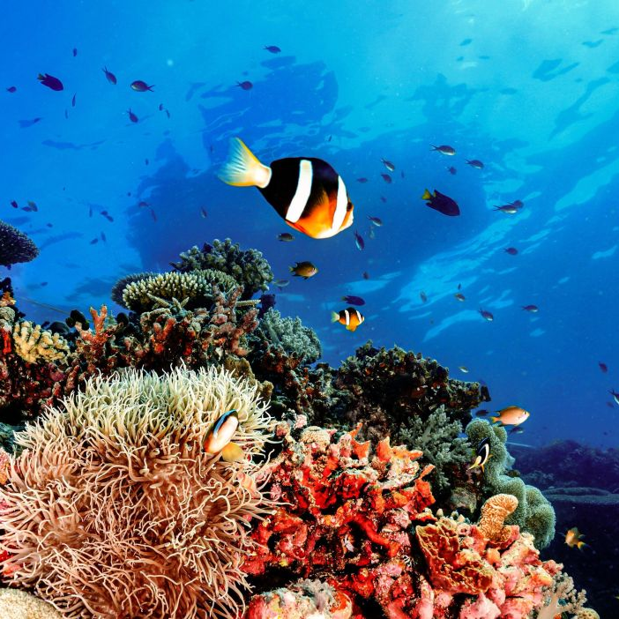

科普第二课堂•海洋科普专题
药物资源
海绵
珊瑚礁

Slide 8

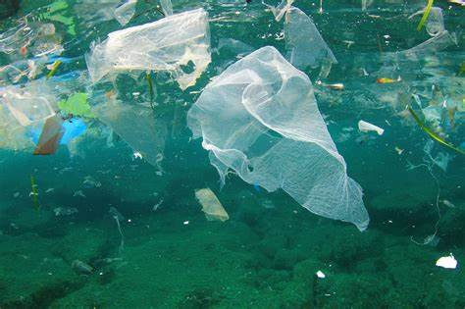

科普第二课堂•海洋科普专题
海洋不是
“无限自助餐”！
守护海洋

Slide 9
谢谢大家

